Slide 1

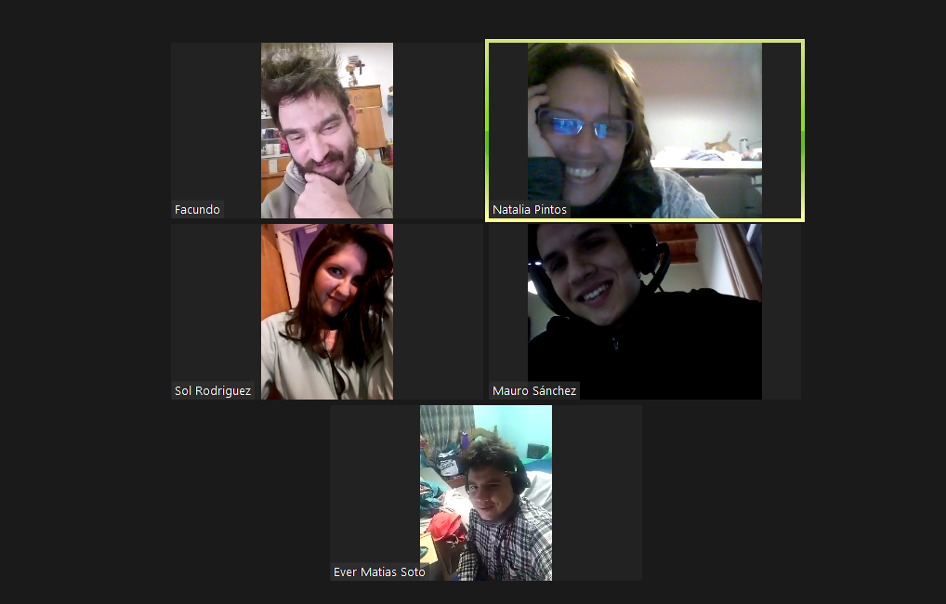
HISTORIAS EN PRIMERA PERSONA
Presenta....
El teatro de Arte de Moscú

Slide 2
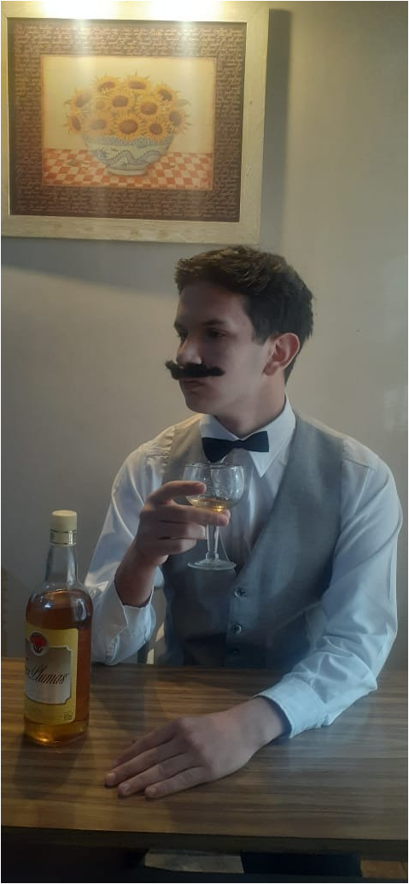
Bazar Slavyanski 1897

Slide 3
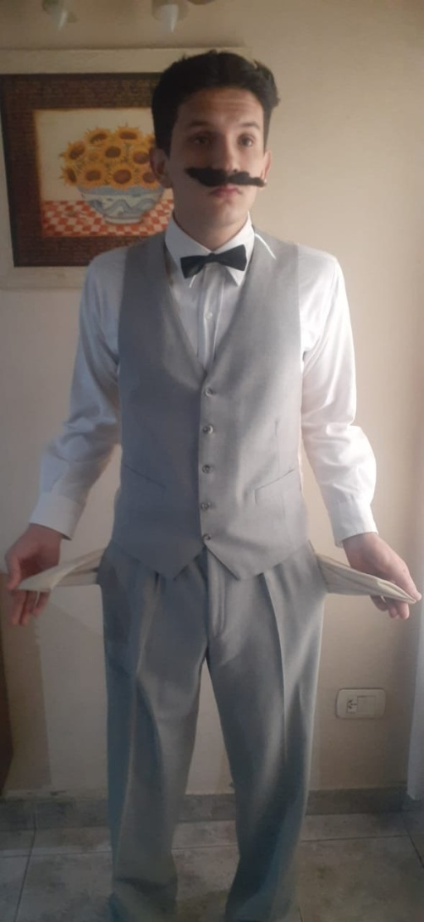
Teatro de Arte “POPULAR” de Moscú

Slide 4
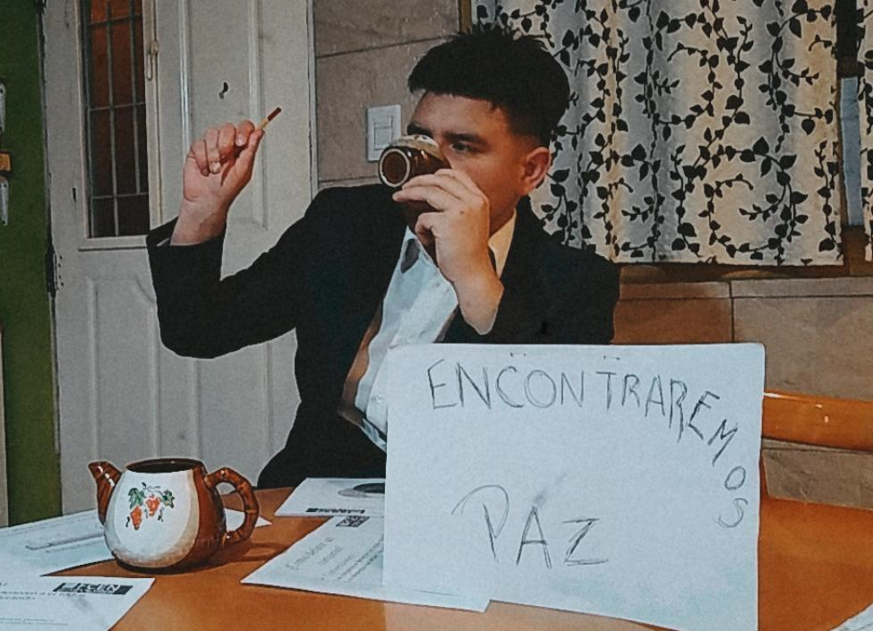
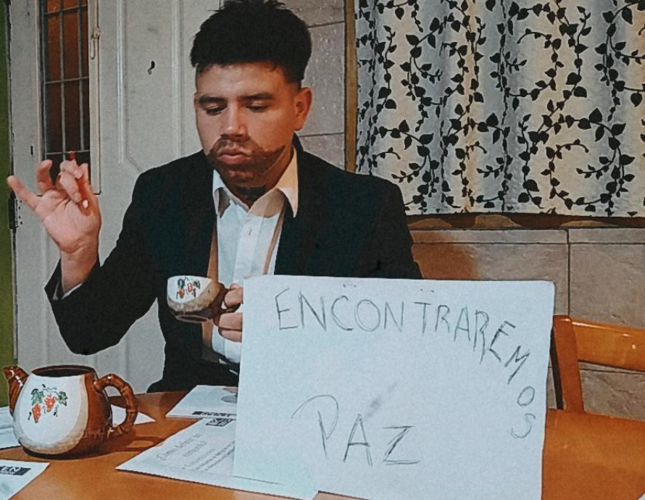
Obras de chejov
La gaviota
Linea de intuicion y sentimiento

Slide 5
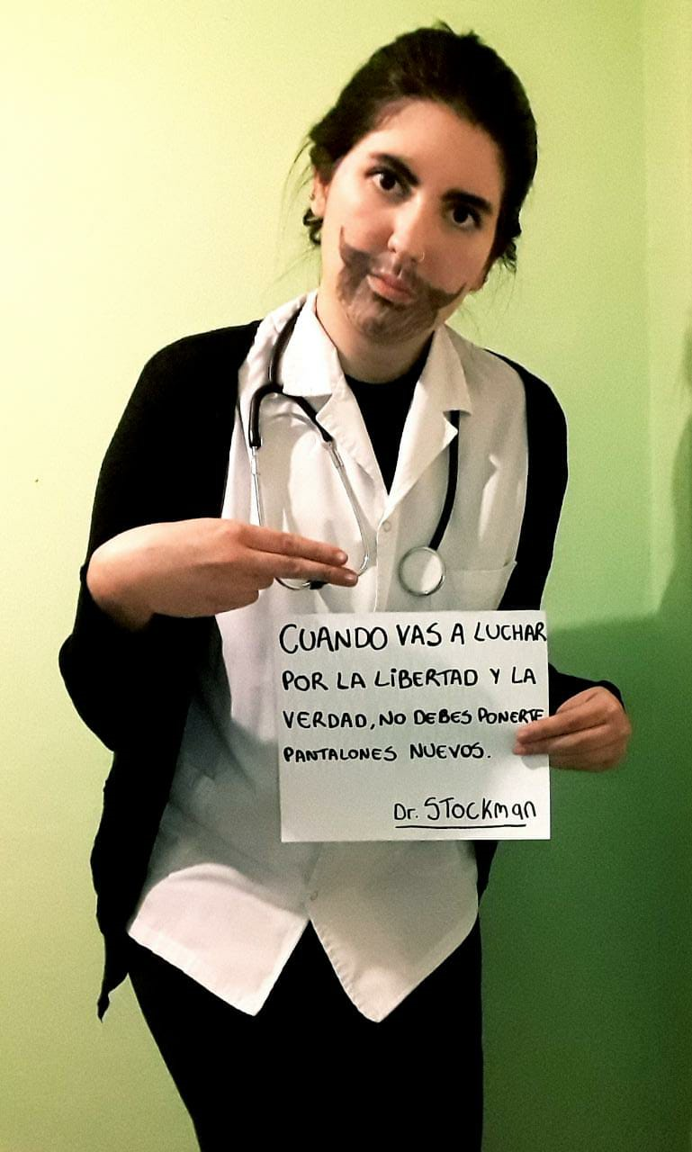
Obra:Un enemigo del pueblo
Doctor stoockman
1901

Slide 6
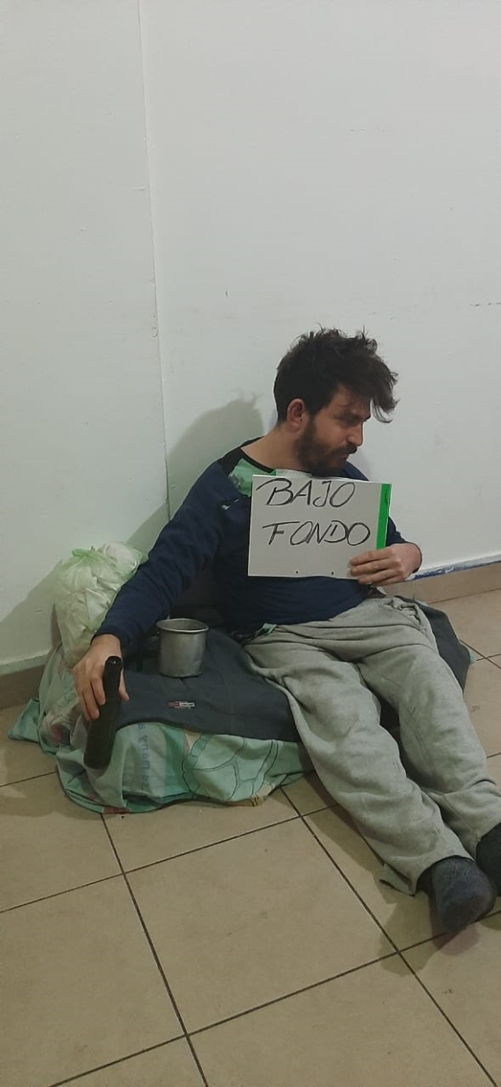
1902 obra celebre
Los bajos fondos
“Libertad
a cualquier costo”

Slide 7
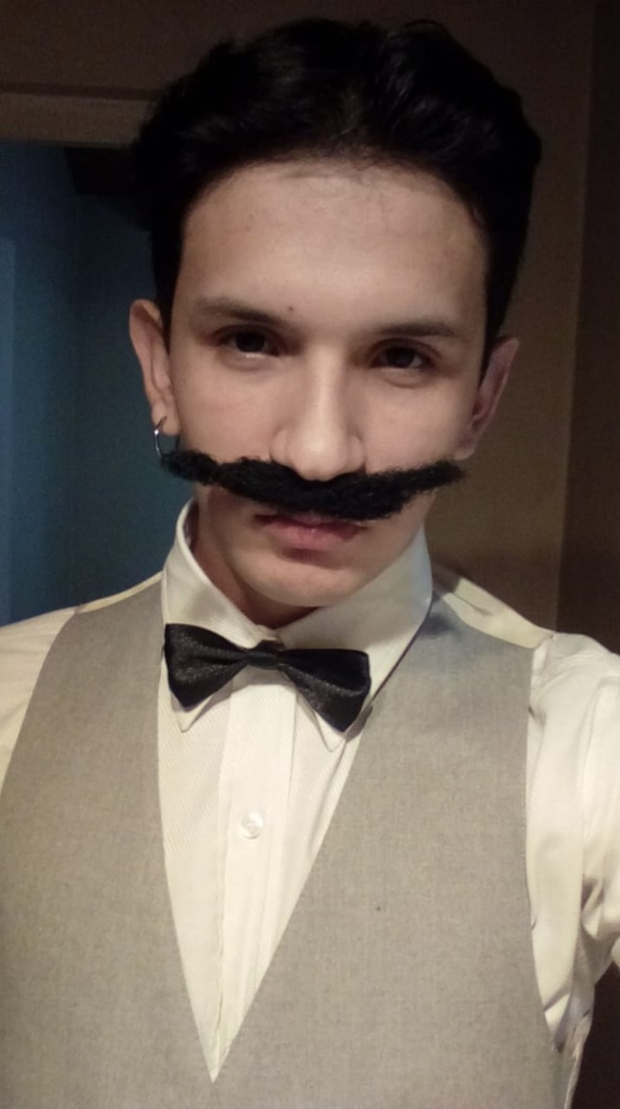
El teatro es por encima de todo para el actor
y no puede existir sin el.
Konstantine stanislavski

Slide 8
Actuacion 1
Actores
Mauro Sánchez- Konstantin Stalinslavski
Matias Soto- Antón Chejov
Soledad Rodriguez- Dr. Stoockman
Facundo Videla- Indigente de Bajos Fondos
Natalia Pintos- Voz en off- Kira Stanislavski

